Slide 1
Непростая судьба ФТМИС, или Действительно ли СПО невыгодно государству?
2013 год

Slide 2
ФТМИС
Федеральная типовая медицинская информационная система
первое решение на базе СПО,
функционально покрывающее
все процессы деятельности
медицинских учреждений, согласно требований к МИС, передаваемым в ФАП МЗСР РФ

Slide 3
ФТМИС – история создания
2008 год
Федеральная целевая
программа
«Электронная Россия
(2002-2010 годы)»
16, 9 млн. руб.
Заказчик –
Федеральное агентство по информационным технологиям
Бенефициары -
Разработка и экспериментальная проверка
типового программно-технического комплекса
персонифицированного учета оказания медицинской помощи
на уровне субъекта Российской Федерации
с учетом реализации требований по защите персональных данных

Slide 4
ФТМИС – пилотные проекты
2009 год
Пилотный проект для Саратовской областной детской клинической больницы

Slide 5
Фонд алгоритмов и программ Минздравсоцразвития
2010 год
Требования
к медицинским
информационным
системам:
МИС должна базироваться
на широком использовании
международных и национальных стандартов
операционных систем, интерфейсов, открытых протоколов передачи данных и форматов данных,
с преимущественной реализацией на СПО

Slide 6
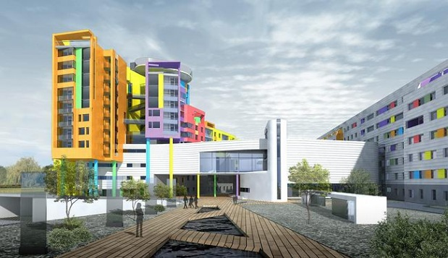
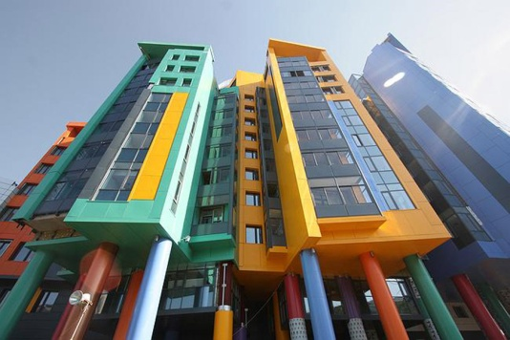
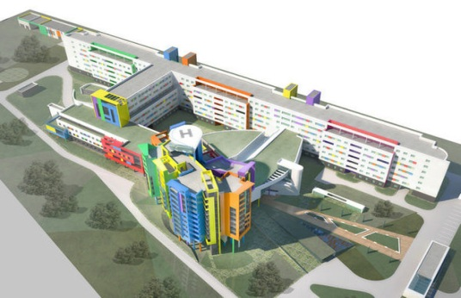
КОМПЛЕКСНЫЙ ПРОЕКТ на ФТМИС
2011 год
В клинике центра получают самое современное лечение не только дети с онкологическими и гематологическими диагнозами. Здесь лечатся маленькие пациенты с другими тяжелейшими заболеваниями: апластическая анемия, гистиоцитоз, опухоли мозга, иммунодефицит, адренолейкодистрофия, для излечения которых необходима трансплантация костного мозга.
Федеральный научно-клинический центр детской гематологии, онкологии и иммунологии им. Дмитрия Рогачёва

Slide 7
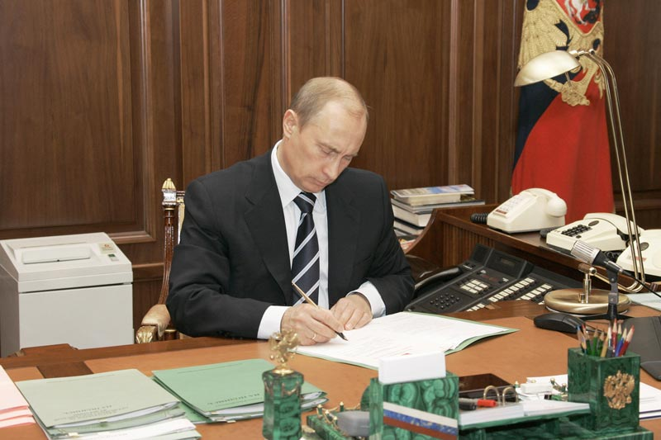
Распоряжение от 17 декабря 2010 г. №2299-р
План перехода федеральных органов исполнительной власти
и федеральных бюджетных учреждений
на использование свободного программного обеспечения
(2011 - 2015 годы)
Председатель Правительства Российской Федерации
В. В. Путин

Slide 8
Можно ли упростить процедуру работы с фап мзср?
Многочисленные запросы на ФТМИС из ФАП Минздравсоцразвития
Сложная процедура получения доступа
Только 500 медицинских учреждений получили доступ к ФТМИС

Slide 9
У кого есть фтмис
Чувашская
Республика
Санкт-Петербург
Москва
Орловская область
Курская область
Воронежская
область
Республика
Калмыкия
Пензенская
область
Саратовская
область

Slide 10
Проекты по внедрению ФТМИС
300 ЛПУ, 11 000 АРМ
Элиста и Республика Калмыкия
30 ЛПУ
более 600 рабочих мест
НИИ ЛОР
Саратовский государственный медицинский университет им. В.И. Разумовского
ФТМИС
Пенза и Пензенская область
53 ЛПУ
3 000 АРМ
Федеральная типовая медицинская информационная система
СПб ДГБ №19 им. К.А. Раухфуса
ФНКЦ ДГОИ
Чебоксары и Республика Чувашия
45 ЛПУ
более 4 000 АРМ
Орловский онкодиспансер

Slide 11
А что у остальных регионов?
Ростелеком (сервисы) – порядка 30 регионов
Сван (лицензии) – 5 регионов
ПостМодернТекнолоджи (лицензии) – 5 регионов
Карельская МИС (К-МИС) – 3 региона
ТрастМед (СофтТраст) – 2 региона
А где же СПО ?

Slide 12
Главный вопрос
Действительно ли
СПО
невыгодно
государству?

Slide 13
Где используют спо для государственных нужд?
США,
страны Евросоюза,
Бразилия, Аргентина, Венесуэла, Китай
и др.
используют репозитории СПО
для органов государственной власти

Slide 14
Вторая жизнь МИС на СПО?
Постановление Правительства РФ
от 30 января 2013 г. N 62
"О национальном фонде алгоритмов и программ для электронных вычислительных машин"

Slide 15
Спасибо за внимание
Андрей Дюков
Руководитель отдела продаж и маркетинга
ООО «КОРУС Консалтинг ИТ»
тел./факс: +7 (812) 324-24-57
моб.: +7 (921) 891-58-87
ADyukov@korusconsulting.ru
www.korusconsulting.ru
www.med.korusconsulting.ru

